Slide 1
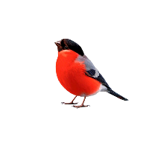
«Снегири» Интерактивная игра собери снегиря.

Slide 2
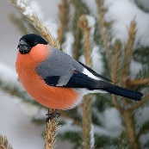
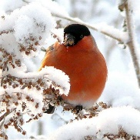
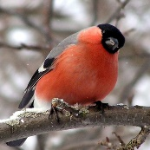
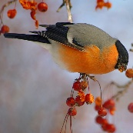
Правила игры:
В ходе игры вам необходимо собрать из девяти кубиков четыре изображения снегирей.
Чтобы перевернуть кубики на нужную сторону, щёлкайте на кнопки
Центральный кубик соответствует выбранной картинке. Чтобы он совпал с остальными кубиками, щёлкайте по нему.
Выход из презентации -
Выбирайте любую картинку

Slide 3
Notes:
1

Slide 4
Notes:
1

Slide 5
Notes:
<номер>

Slide 6
Notes:
<номер>

